Slide 1
9. 파이썬 중급
모듈
JD Edu

Slide 2
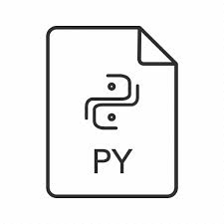
파이썬에서 모듈이란 무엇인가?
모듈은 변수, 함수, 클래스 등을 하나의 별도의 파일(***.py)로 만들어 놓은 것 입니다.
파이썬 프로그래밍에서는 많은 모듈을 사용하게 됩니다. 내가 만든 모듈도 있고, 다른 사람이 만든 모듈도 있습니다.
우리가 직접 모듈을 만들어 사용할 수도 있습니다.
import my_module
my_module .py
other_module.py
import other_module
my_python_file.py

Slide 3
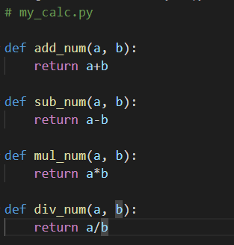
모듈 만들어 보기
먼저 모듈을 만들어 봅시다. 두 숫자를 사칙연산하는 모듈을 만들었습니다.
이 파일을 사용자 폴더에 저장합니다.

Slide 4
모듈 불러서 사용해 보기
먼저 만들고 저장한 my_calc.py를 먼저 파이썬 쉘에서 사용해 봅시다. 파이썬 쉘은 꼭 my_calc.py를 저장한 폴더에서 열어야 합니다.
>>> import my_calc
>>> print(my_calc.add_num(3, 4)
7
>>> print(my_calc.mul_num(3, 4)
12
모듈을 import 하는 방법은 다음과 같습니다.
import 모듈이름

Slide 5
모듈을 불러오는 여러 방법
모듈을 불러오는 몇가지 방법이 있습니다.
아까 설명한 import를 사용하는 방법
>>> import my_calc
>>> my_calc.add_num(3, 4)
7
from - import 명령을 사용하는 방법. “my_calc.”을 생략할 수 있습니다.
>>> from my_calc import add_num
>>> add_num(3, 4)
7

Slide 6
from … import 사용하기
from - import 명령으로 몇개의 함수만 가져올 수 있습니다.
>>> from my_calc import add_num, sub_num
>>> add_num(3, 4)
>>> sub_num(3, 4)
from - import 명령과 “*” 을 사용하면 my_calc.py의 모든 함수를 사용할 수 있습니다.
>>> from my_calc import *
>>> add_num(3, 4)
>>> sub_num(3, 4)
>>> div_num(3, 4)
>>> mul_num(3, 4)

Slide 7
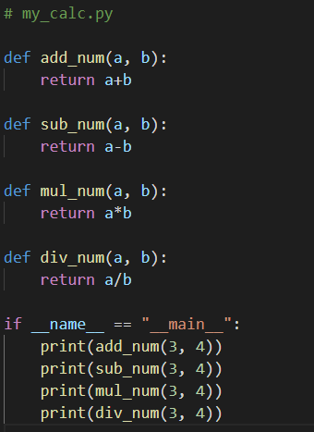

If __name__ == “ __main__” 이란?
모듈에 다음과 같은 코드가 있은 경우가 있음
if __name__=="__main__"
그대로 해석해보면 '__name__이라는 변수의 값이 __main__이라면 아래의 코드를 실행하라.'라는 뜻
파이썬 코드에서 들여쓰기가 되지 않은 코드가 있으면, 그 코드부터 실행
파이썬 내장변수인 __name__에는:
직접실행: __name__ = ‘__mian__’
모듈로 실행: __name__ = ‘파일이름’이 저장됨
if __name__=="__main__" 용도
모듈로 실행 할때와 직접 실행할 때 코드를 구분하기 위함

